Slide 1
第五章 习 题

Slide 2
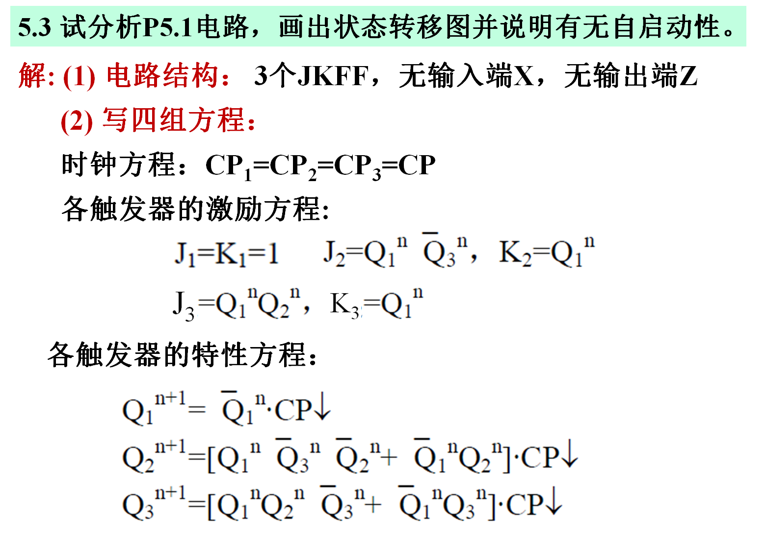

Slide 3
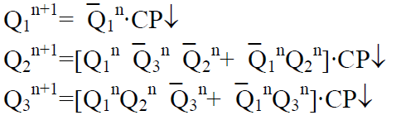
(3) 状态转移表：
Q₃^{n} | Q₂^{n} | Q₁^{n} | Q₃^{n+1} | Q₂^{n+1} | Q₁^{n+1}
0 | 0 | 0 | 0 | 0 | 1
0 | 0 | 1 | 0 | 1 | 0
0 | 1 | 0 | 0 | 1 | 1
0 | 1 | 1 | 1 | 0 | 0
1 | 0 | 0 | 1 | 0 | 1
1 | 0 | 1 | 0 | 0 | 0
1 | 1 | 0 | 1 | 1 | 1
1 | 1 | 1 | 0 | 0 | 0
同步
偏离状态

Slide 4
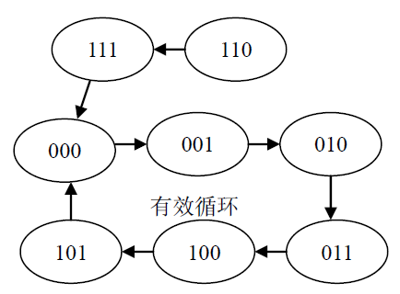
状态转移图：
该电路具有自启动性。

Slide 5
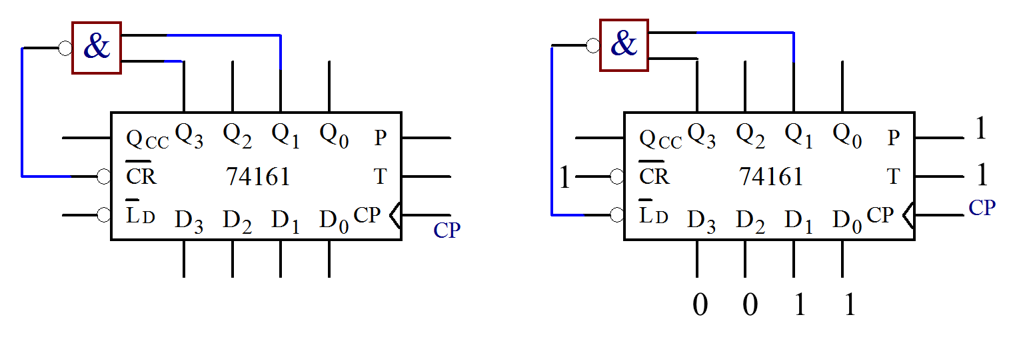
5.14 试写出下图各电路的状态转移表。
1
1
1

Slide 6
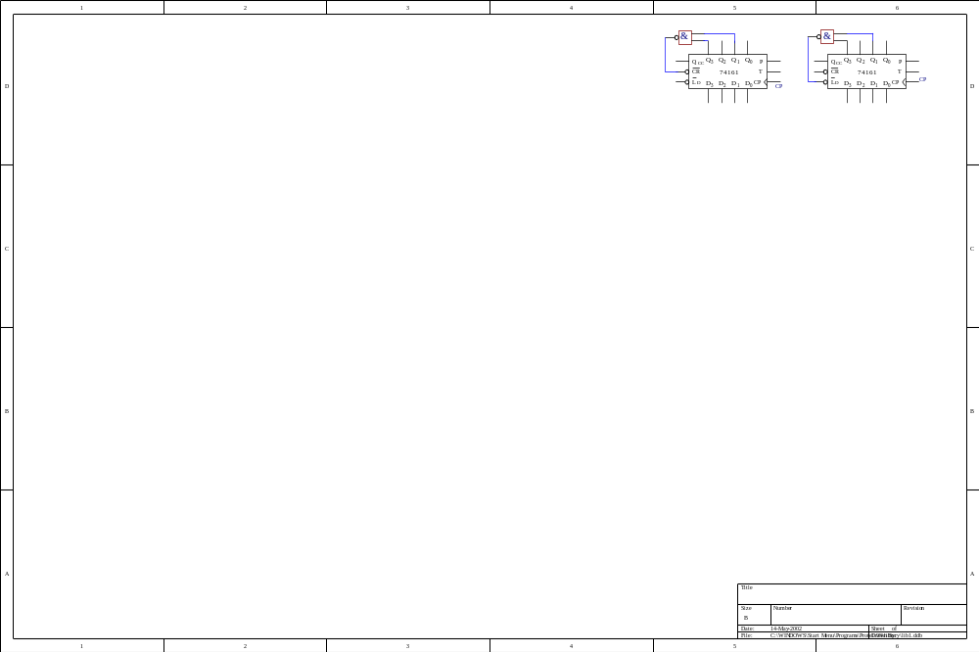
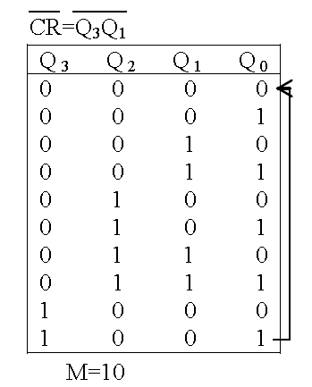
1

Slide 7
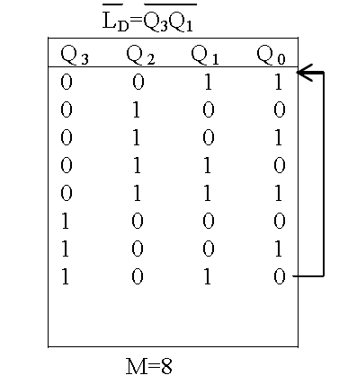

Slide 8
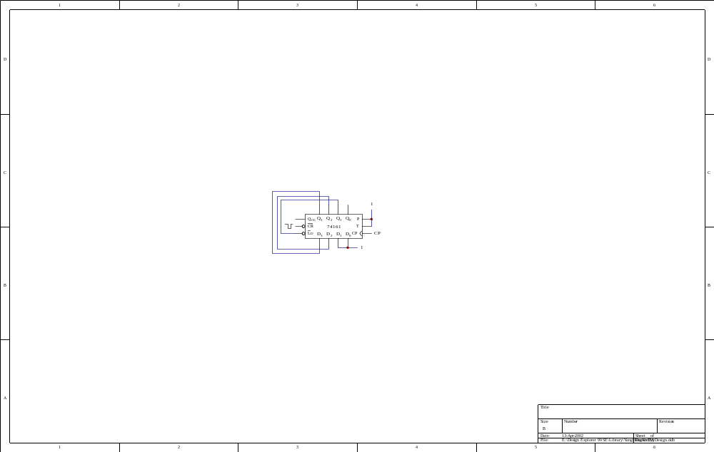
5.15 写出图P5.8电路的状态转移表及模长M=?

Slide 9
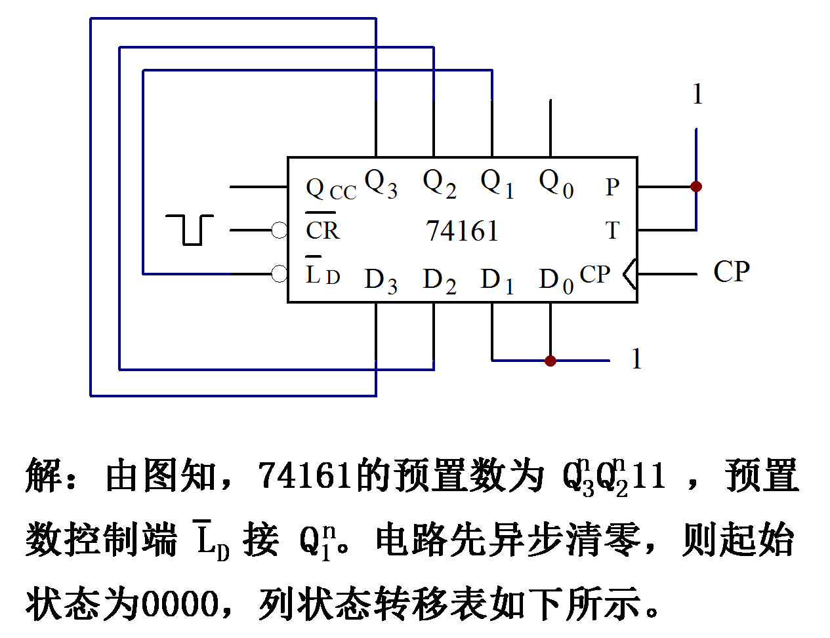

Slide 10
状态转移表
CP↓ 个数 | Q₃ | Q₂ | Q₁ | Q₀ | L_{D}
0 | 0 | 0 | 0 | 0 | 0
1 | 0 | 0 | 1 | 1 | 1
2 | 0 | 1 | 0 | 0 | 0
3 | 0 | 1 | 1 | 1 | 1
4 | 1 | 0 | 0 | 0 | 0
5 | 1 | 0 | 1 | 1 | 1
6 | 1 | 1 | 0 | 0 | 0
7 | 1 | 1 | 1 | 1 | 1
8 | 0 | 0 | 0 | 0 | 0
模长M=8

Slide 11
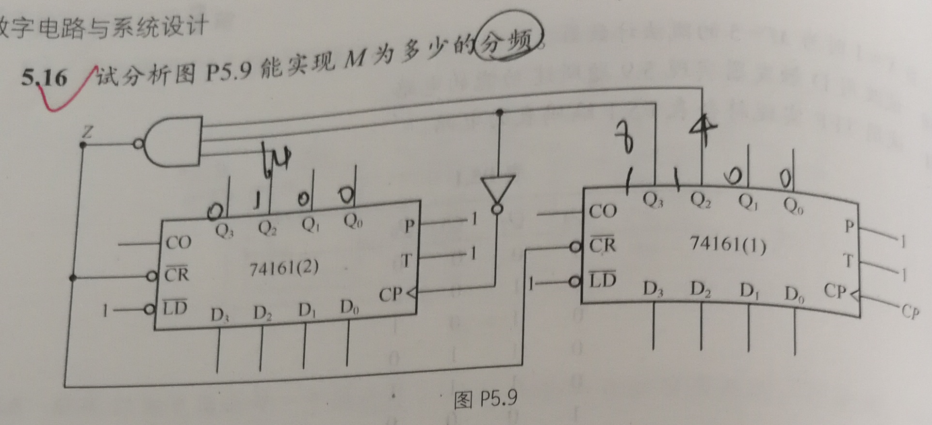
5.16
S_{M}=01001100，
(01001100)₂=76

Slide 12
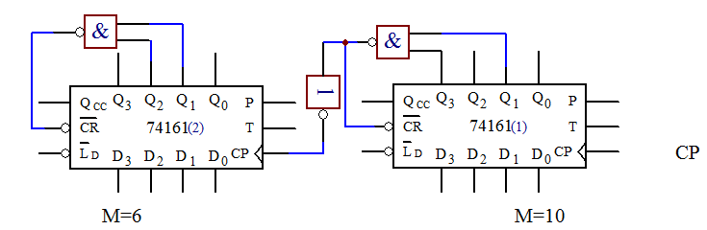
5.17
解：思路：先将两片74161分别接成M=10和M=6的形式，再让两者级联，实现M=6×10=60。

Slide 13
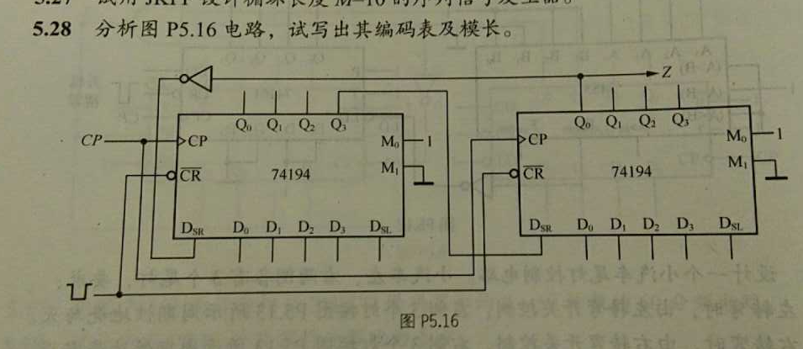
5.28

Slide 14
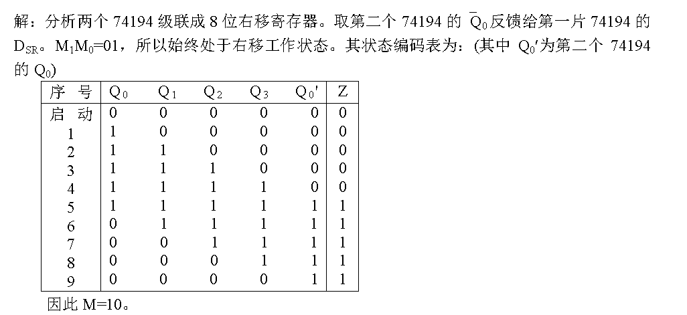

Slide 15
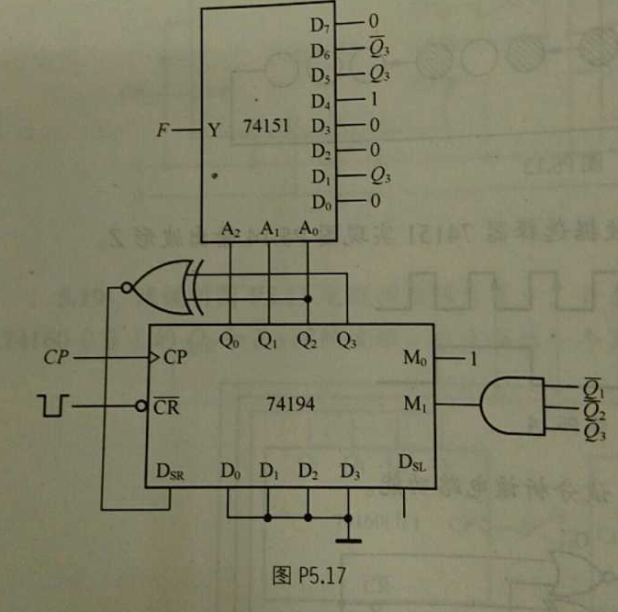

Slide 16
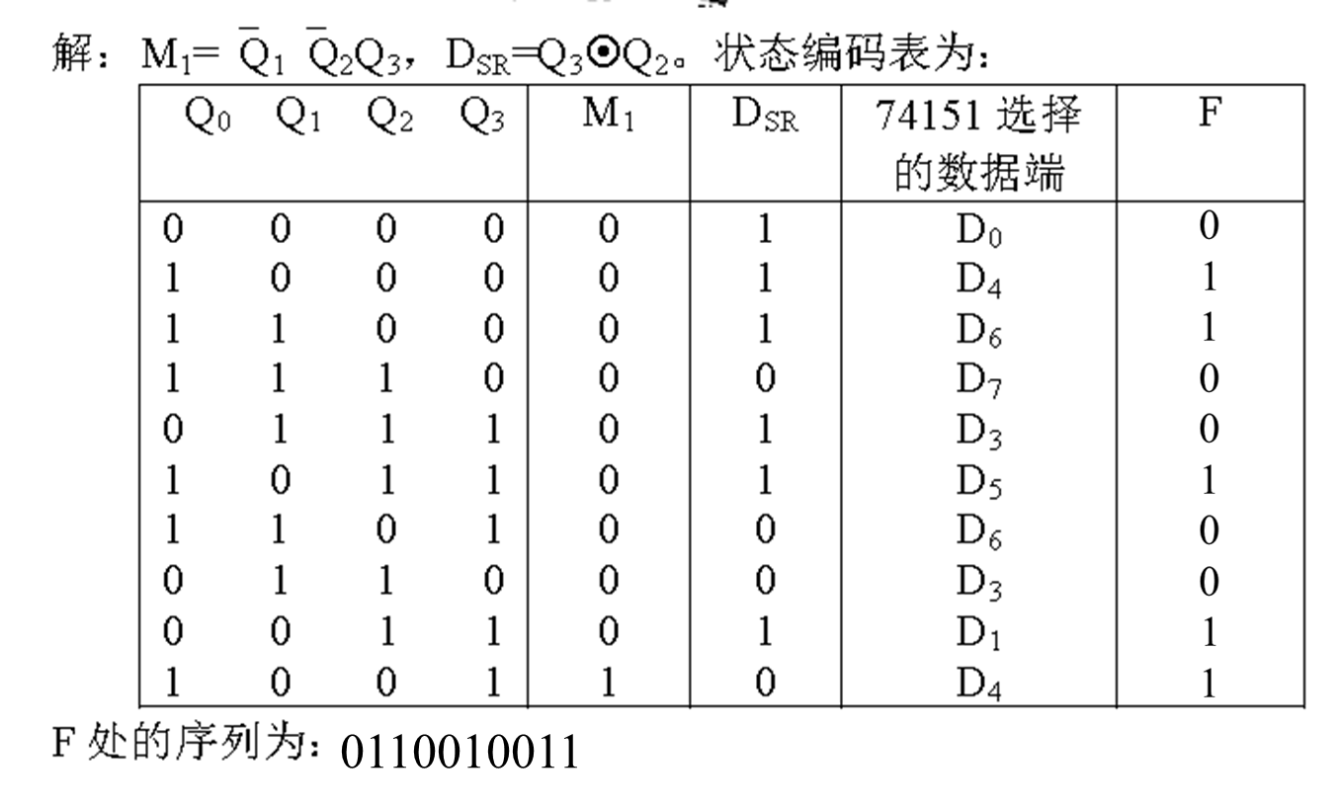
5.29

Slide 17
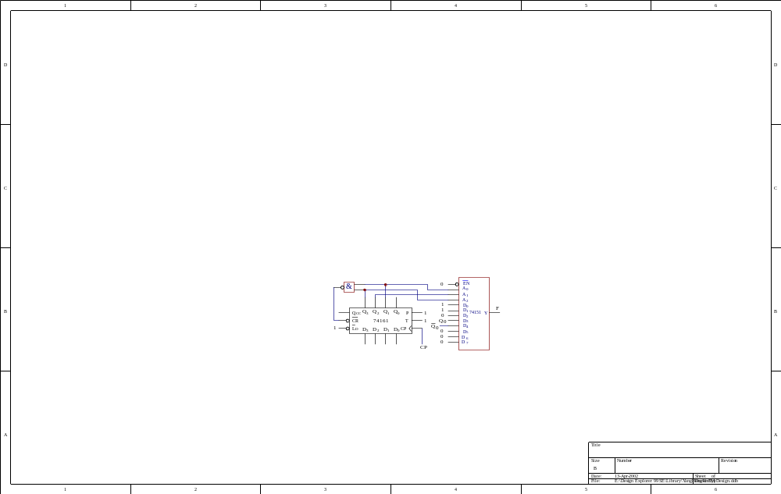
5.30 写出图中74161输出端的状态编码表及74151输出端产生的序列信号。

Slide 18

解：
74161采用复0法，实现模M=10的计数器，其状态转移表如下所示：

Slide 19
Q₃ Q₂ Q₁ Q₀ | 74151选择 的数据端 | F
0000 0001 0010 0011 0100 0101 0110 0111 1000 1001 1/0 0 1/0 0 | D₀ D₀ D₁ D₁ D₂ D₂ D₃ D₃ D₄ D₄ | 1 1 1 1 0 0 0 1 1 0
74151输出端产生的序列信号为：1111000110，…

